Slide 1
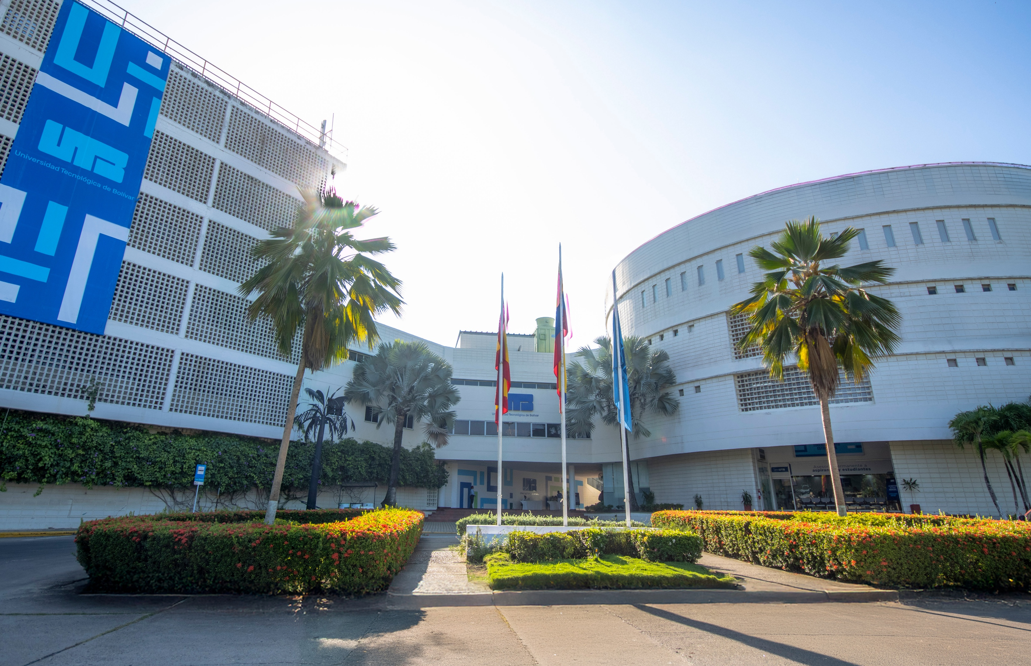
¿Cómo ubicar un libro en las estanterías de la biblioteca?

Slide 2
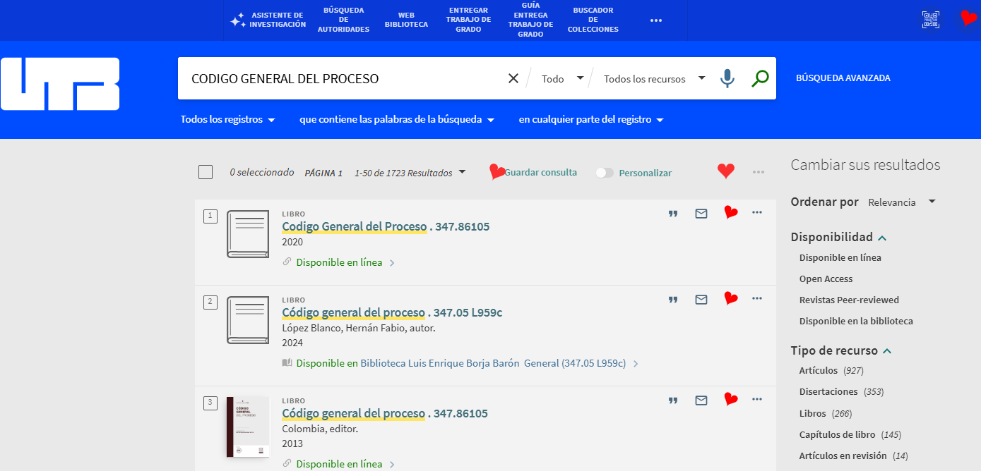
Realizar la búsqueda del recurso por título, autor, palabra clave o tema de investigación y luego filtrar disponibilidad en la biblioteca

Slide 3
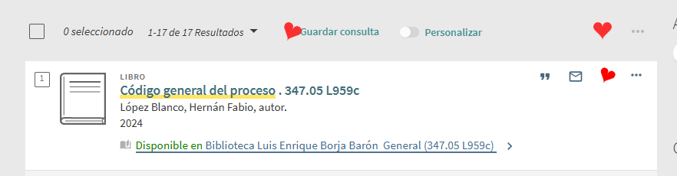
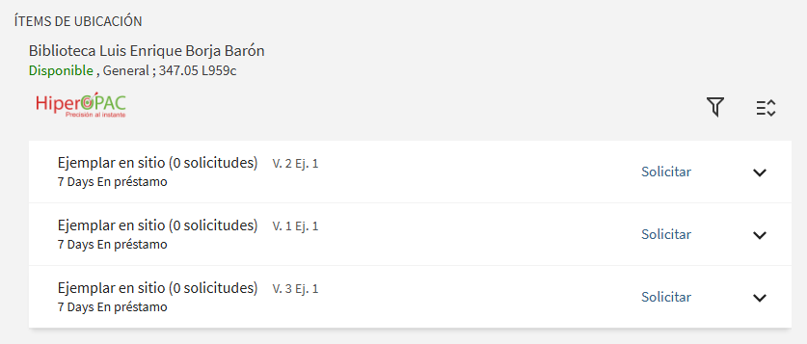

Tomar la opción de Disponible en Biblioteca Luis Enrique Borja Barón, luego clic en el ícono

Slide 4
